Slide 1


Slide 2
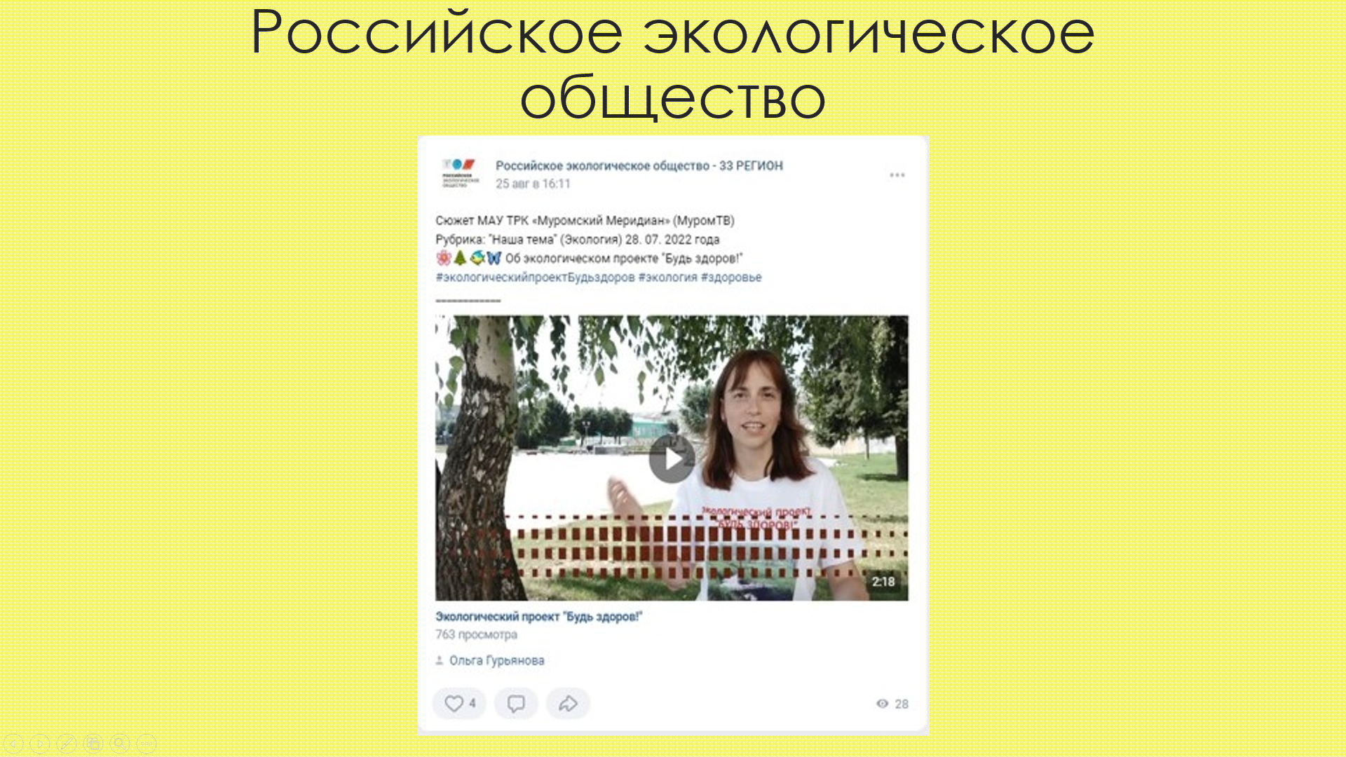

Slide 3
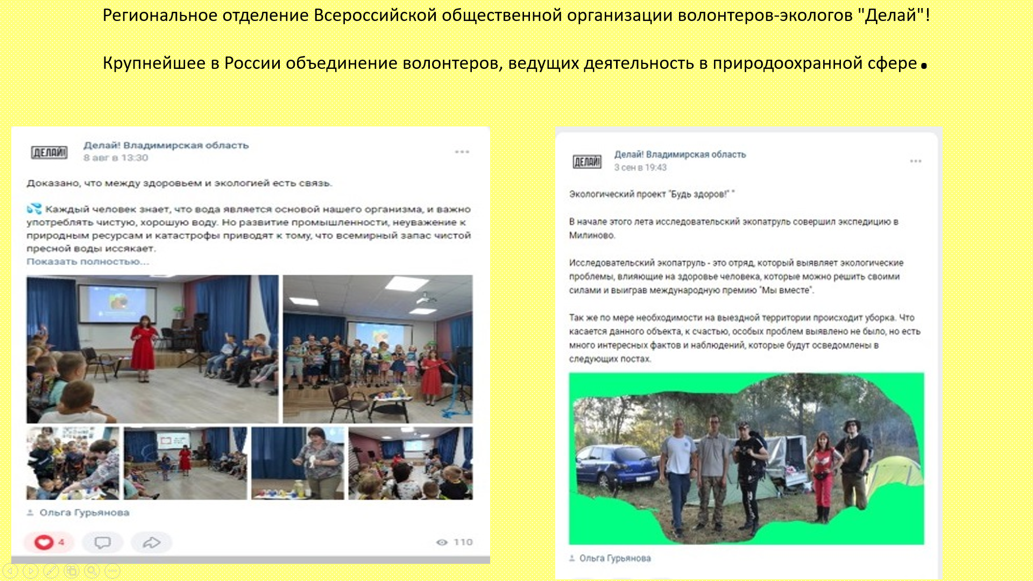

Slide 4
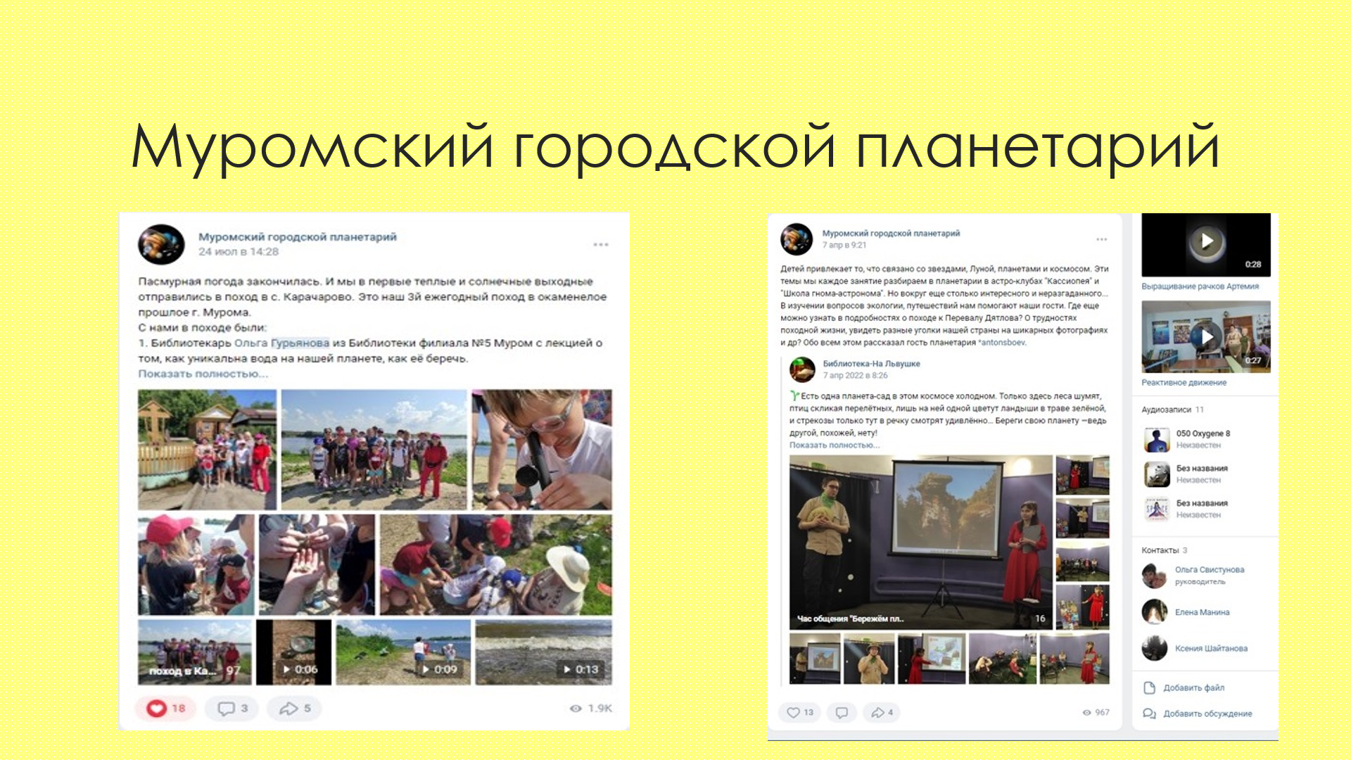

Slide 5
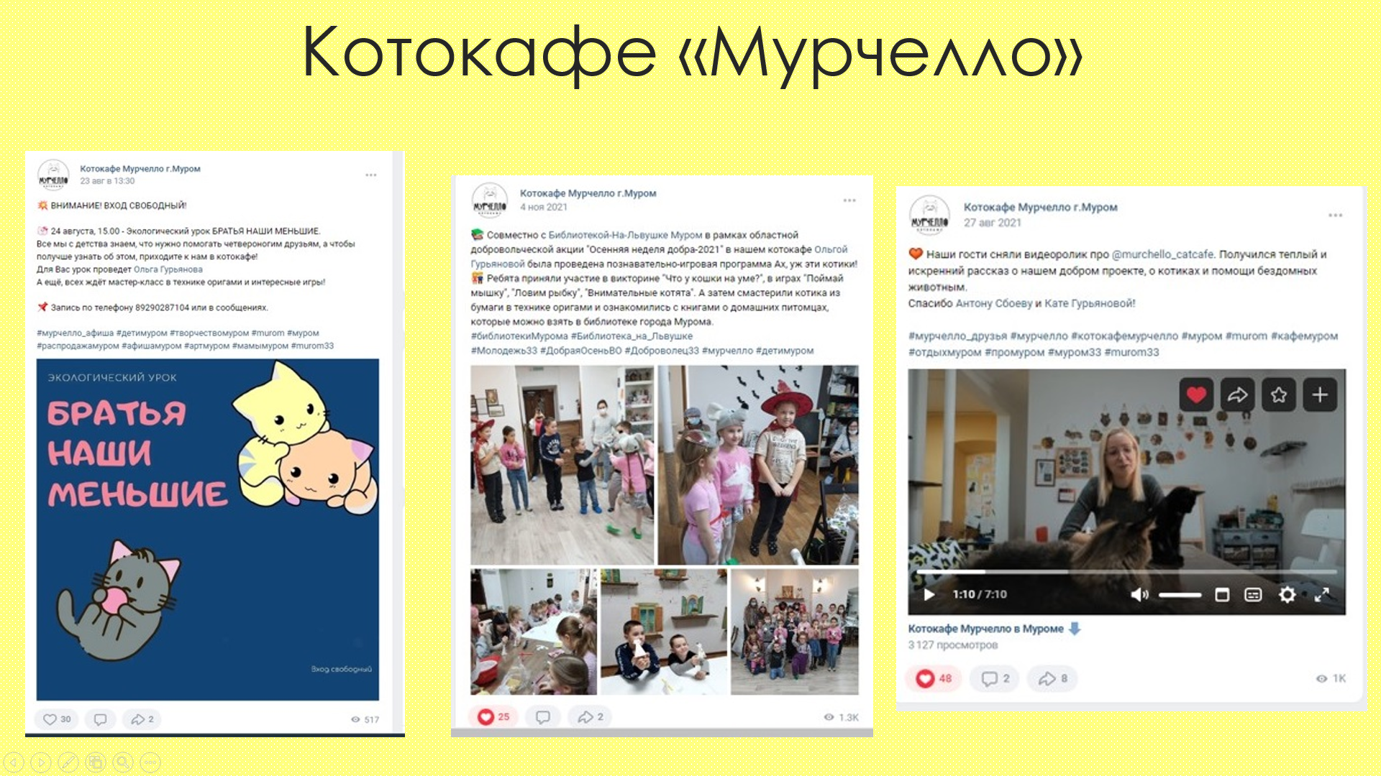

Slide 6


Slide 7
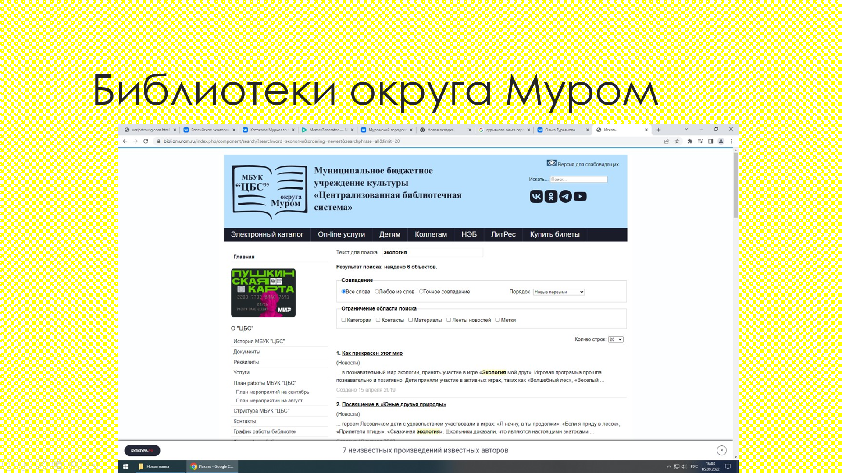

Slide 8


Slide 9
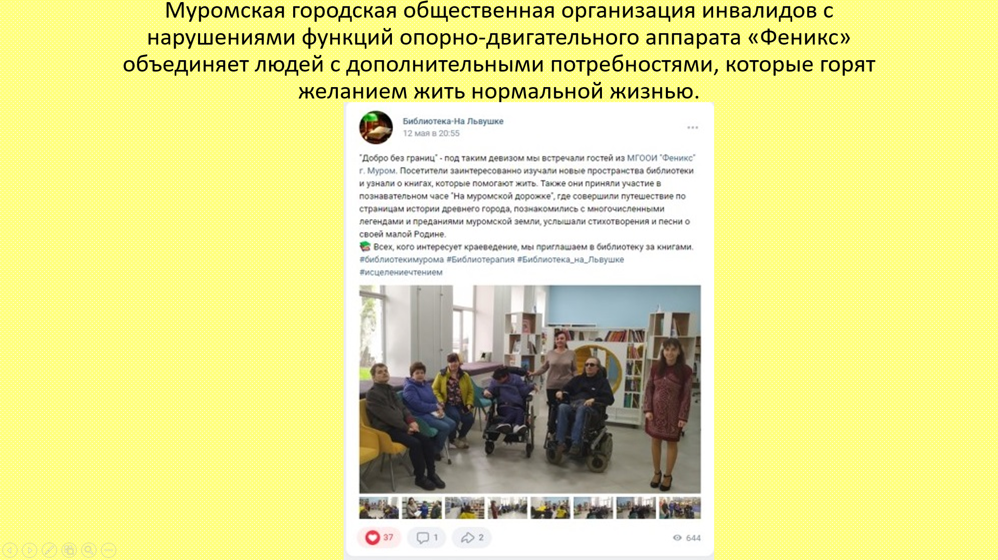

Slide 10
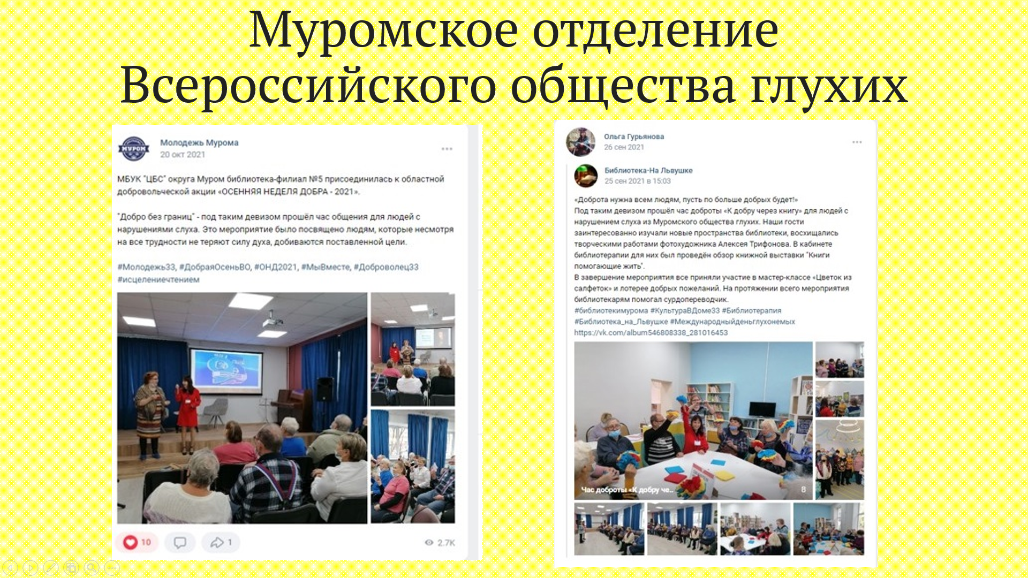

Slide 11
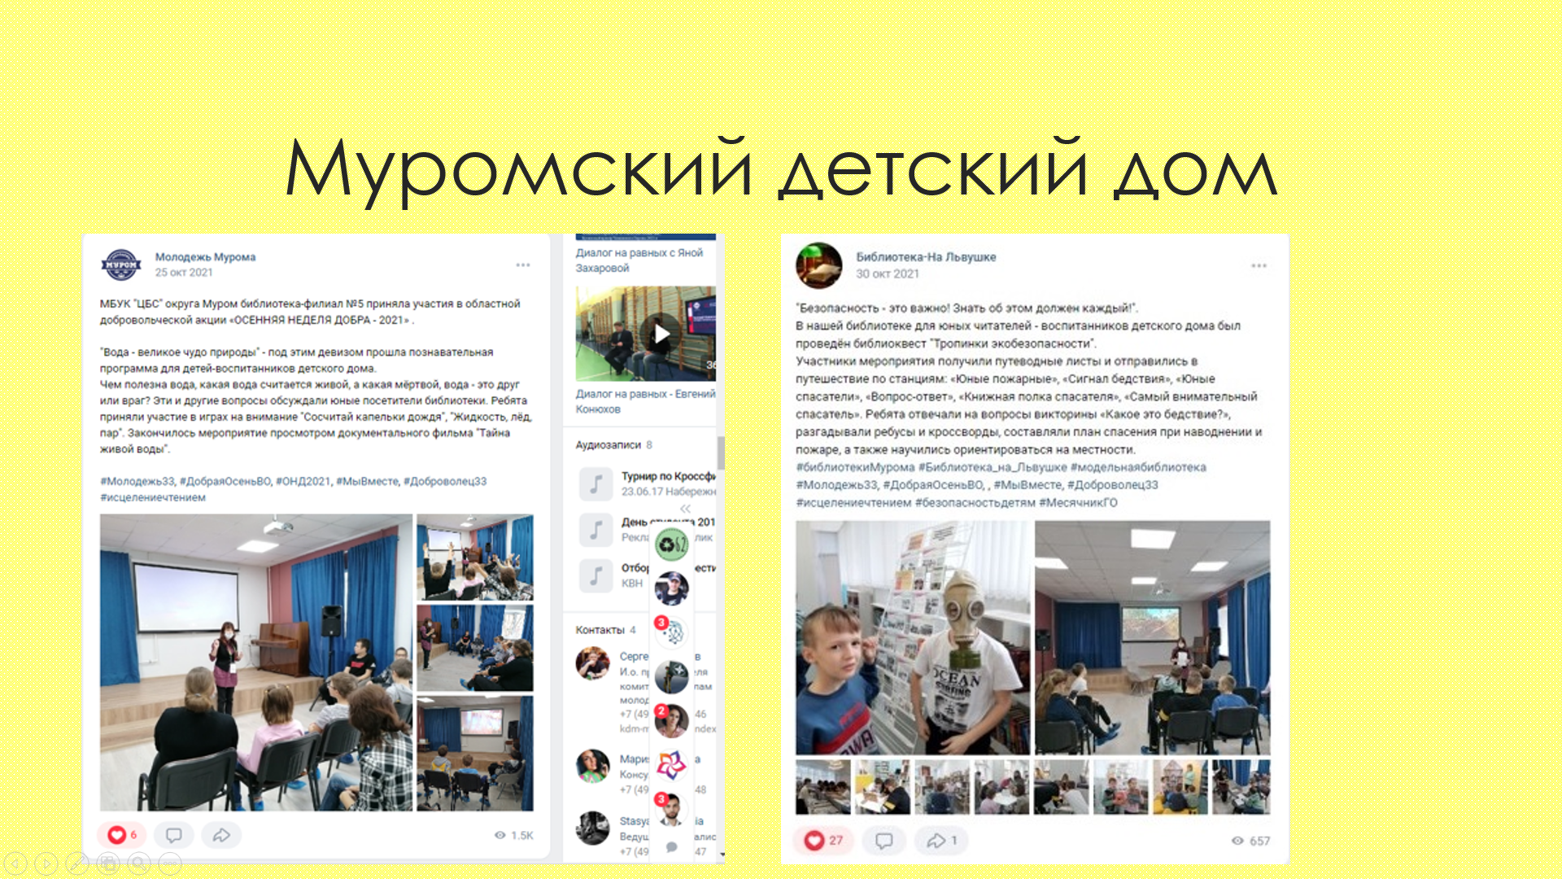

Slide 12


Slide 13

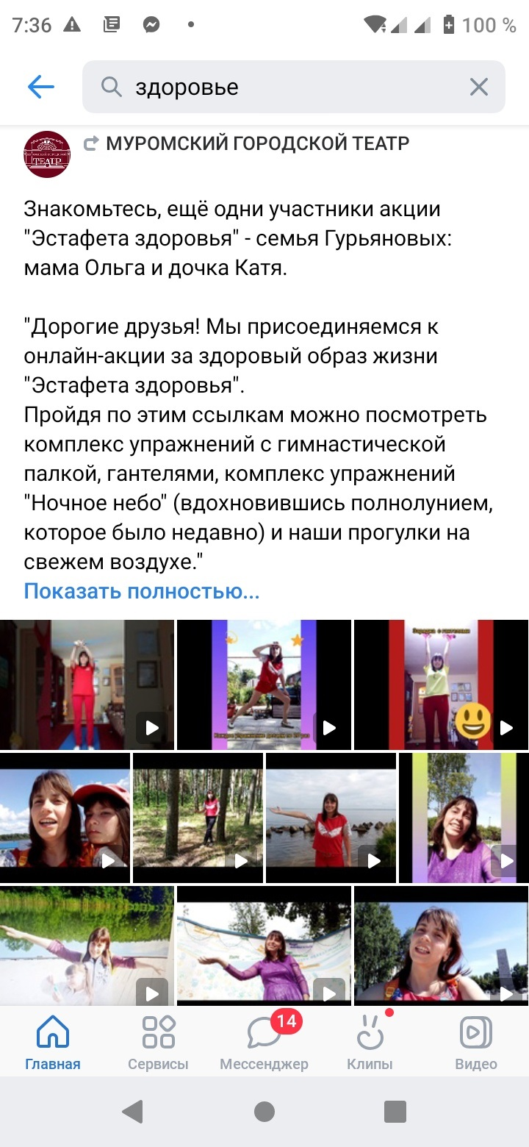
МБУК «МУРОМСКИЙ ГОРОДСКОЙ ТЕАТР»

Slide 14
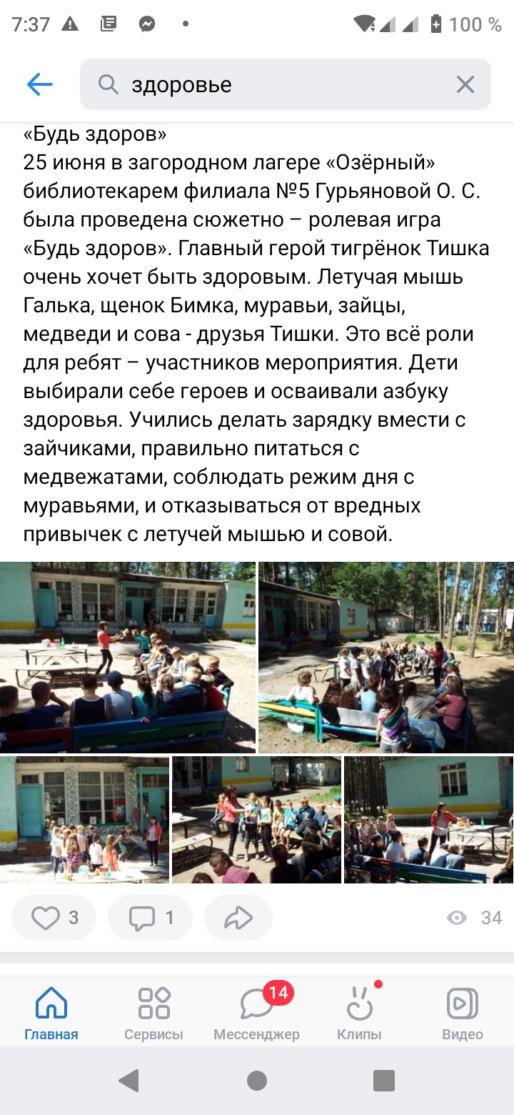
Загородный лагерь «Озёрный»

Slide 15
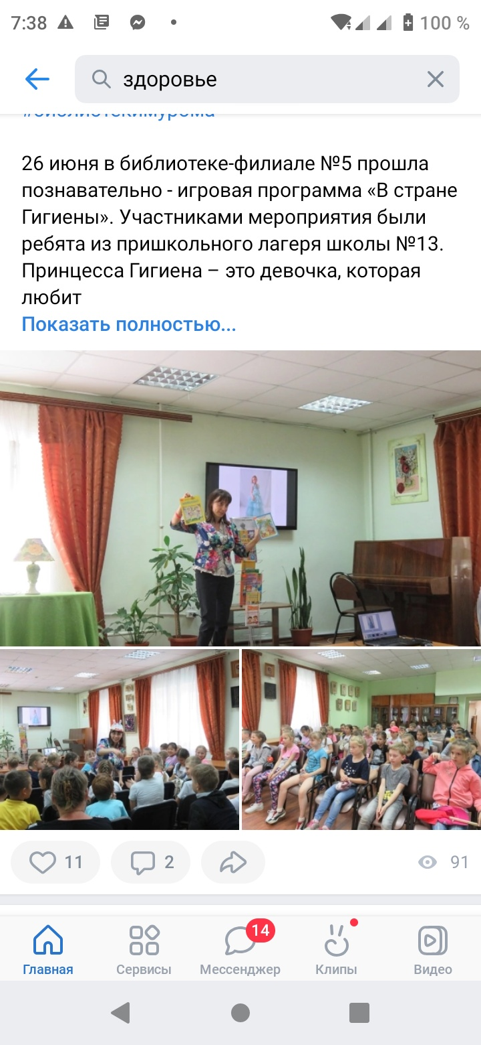
"Средняя общеобразовательная школа №13« округа Муром

Slide 16
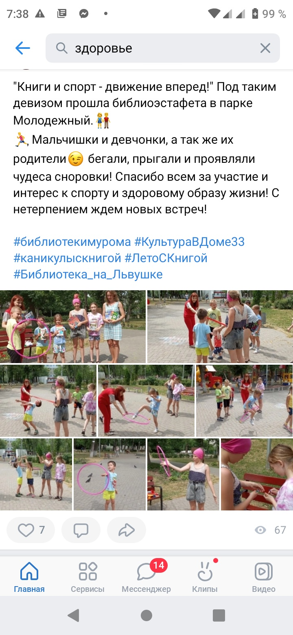
Парк «Молодёжный» округа Муром

Slide 17
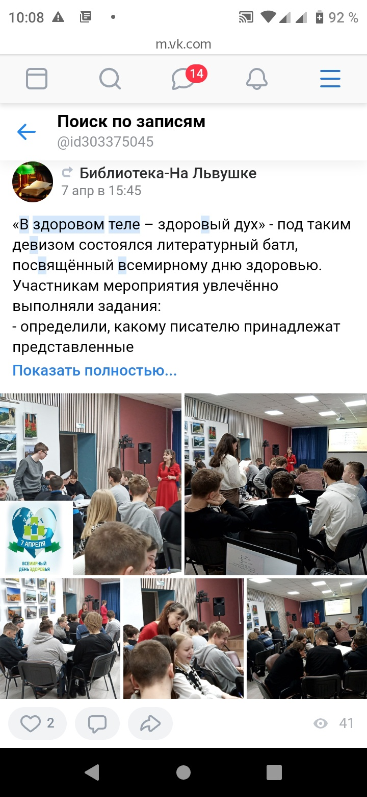
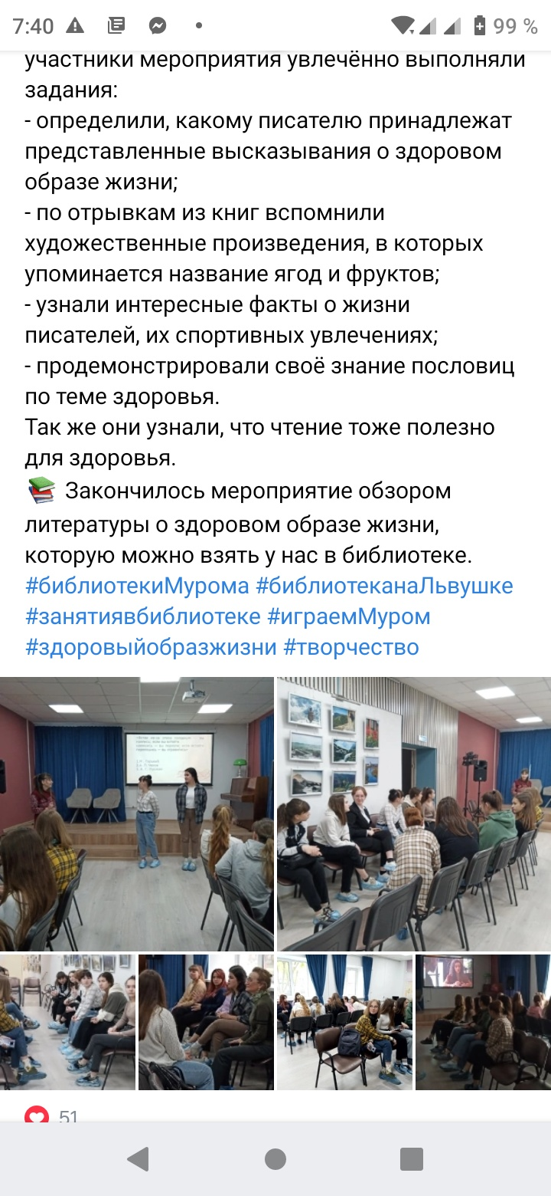
ГБПОУ ВО "Муромский колледж радиоэлектронного приборостроения"

